Slide 1



Cloud-native
Unit:
Cloud Computing
(4) Implikationen für Cloud-native Systeme

Slide 2


Urheberrechtshinweise
Diese Folien werden zum Zwecke einer praktikablen und pragmatischen Nutzbarkeit im Rahmen der CC0 1.0 Lizenz bereitgestellt.
Sie dürfen die Inhalte also kopieren, verändern, verbreiten, mit eigenen Inhalten mixen, auch zu kommerziellen Zwecken, und ohne um weitere Erlaubnis bitten zu müssen.
Eine Nennung des Autors ist nicht erforderlich (aber natürlich gern gesehen, wenn problemlos möglich).
Diese Folien sind insb. für die Lehre an Hochschulen konzipiert und machen daher vom §51 UrhG (Zitate) Gebrauch.
Die CC0 Lizenz überträgt sich nicht auf zitierte Quellen. Hier sind bei der Nutzung natürlich die Bedingungen der entsprechenden Quellen zu beachten.
Die Quellenangaben finden sich auf den entsprechenden Folien.

Slide 3
Kapitel 2 + 4
Cloud Computing und Cloud-native
2 Cloud Computing
2.1 Service Modelle
Infrastructure as a Service (IaaS)
Platform as a Service (PaaS)
Software as a Service (SaaS)
2.2 Cloud-Ökonomie
Eignung von unterschiedlichen Arten von Workloads
Effekt von Zuteilungsdauer und Ressourcengröße
2.3 Entwicklung der letzten Jahre
4 Cloud-native
Definitionen in Industrie und Forschung
Die Cloud-native Definition dieses Buchs
Zusammenfassung und Ausblick auf Teil II bis IV

Slide 4
Inhaltsverzeichnis
Überblick über Units und Themen dieses Moduls
Unit 01
Cloud Computing
Unit 02
DevOps
Unit 03
Infrastructure as Code
Unit 10
Domain
Driven
Design
Unit 04
Standardisierte
Deployment Units
Unit 05
Container
Orchestrierung
Unit 06
FaaS
Unit 07
Microservice
Architekturen
Unit 08
Serverless
Architekturen
Unit 09
Monitorbare
Architekturen

Slide 5
Inhalte
Cloud Computing
Cloud-Ökonomie (Crash-Kurs)
Eine kurze Geschichte der Cloud
Implikationen für die Entwicklung und den Betrieb von Cloud-nativen Anwendungen und Dienste

Slide 6
Der Begriff „Cloud-native“
Im Verlaufe der Zeit
CNCF =
Cloud Native
Computing Foundation
Gründung
CNCF
Docker
AWS
S3/EC2
Kubernetes
Prä-Cloud

Slide 7

Anmerkungen Für IT-Manager:innen
Cloud-native in a Nutshell (CNCF)
Entwicklung von Anwendungen mittels standardisierter SW-Komponenten (Container)
Kombination aus agilem SW-Entwicklungsprozess, DevOps-Praktiken und standardisierten Infrastruktur-/Plattform-Technologien
Anwendungen so gestalten und betreiben, dass diese für den Betrieb in der Cloud optimiert sind
Die wesentlichen Bausteine sind:
Containerisierung (Software-Komponenten standardisiert ausführen)
Orchestrierung (Software-Komponenten automatisch bereitstellen, aktualisieren, skalieren, überwachen und „Self-Healing“ ausführen)
Microservices (Anwendungen sind aus kleinen, unabhängig deploybaren Services aufgebaut)
Infrastructure as Code (IaC; auch die gesamte Infrastruktur wird in Code definiert, um schnell und konsistent bereitgestellt und verwaltet werden zu können)
Automatisierung von Entwicklungs-, Test- und Bereitstellungsprozessen (Deployment-Pipelines ermöglichen schnellere und zuverlässigere Software-Updates)

Slide 8

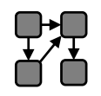
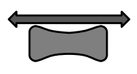
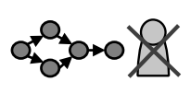

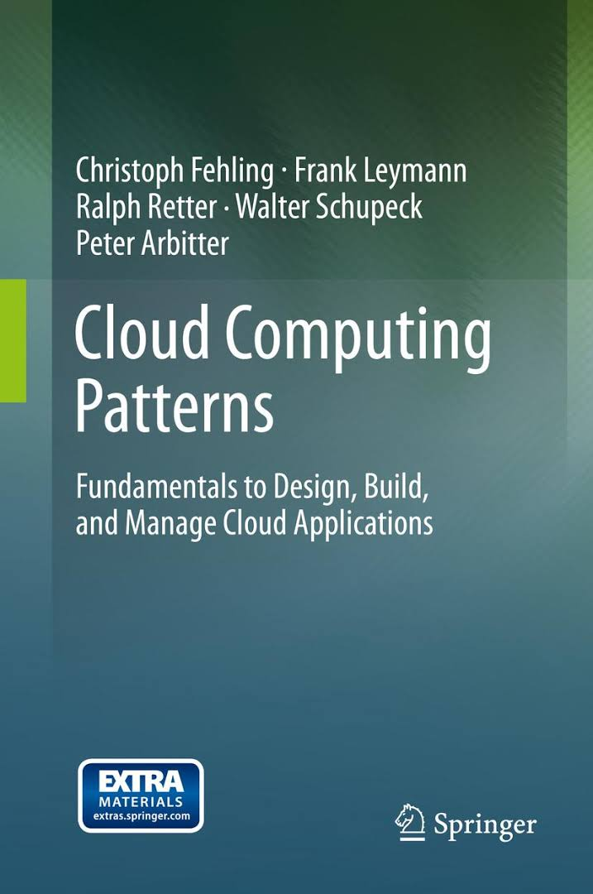
Cloud-native Applikationen
Das IDEAL-Modell (Von Service-orientierten Architekturen inspiriert)
I solated State
Ein Maximum an Komponenten der Cloud-Anwendung sollte zustandslos designed sein.
Die meisten Komponenten sollten weder Kommunikations- (Session States) noch Anwendungs-Zustände (Application States) verwalten.
D istribution
Cloud-Anwendungen werden in mehrere Komponenten aufgeteilt, um mehrere Cloud-Ressourcen nutzen zu können, da „die Cloud“ selbst ein großes verteiltes System ist.
E lasticity
Anwendungen werden horizontal skaliert, indem die Anzahl der Ressourcen angepasst wird (scale out).
Scale out (horizontal):
Hinzufügen weiterer Ressourcen.
Scale up (vertikal):
Verbesserung der vorhandenen Ressourcen.
A utomated
Orchestrierung wird mittels automatischer Prozesse schnell erledigt.
Beispiel:
Bei geringer Last automatisches herunterfahren von Servern.
Beisteigernder Last automat. anfahren von Servern.
L oose Coupling
Cloud-native application components should not influence each other regarding factors such as availability, data format, data exchange rate.
Example:
Failure of one application component does not cause failure of other components.

Slide 9

Cloud-native Applikationen
Definition
CNCF Cloud Native Definition v1.0
Cloud native Technologien ermöglichen es Unternehmen, skalierbare Anwendungen in modernen, dynamischen Umgebungen zu implementieren und zu betreiben. Dies können öffentliche, private und Hybrid-Clouds sein. Best-Practices, wie Container, Service-Meshs, Microservices, immutable Infrastruktur und deklarative APIs, unterstützen diesen Ansatz.
Die zugrundeliegenden Techniken ermöglichen die Umsetzung von entkoppelten Systemen, die belastbar, handhabbar und beobachtbar sind. Kombiniert mit einer robusten Automatisierung können Softwareentwickler mit geringem Aufwand flexibel und schnell auf Änderungen reagieren.
Source: Cloud-native Computing Foundation, https://github.com/cncf/toc/blob/master/DEFINITION.md

Slide 10
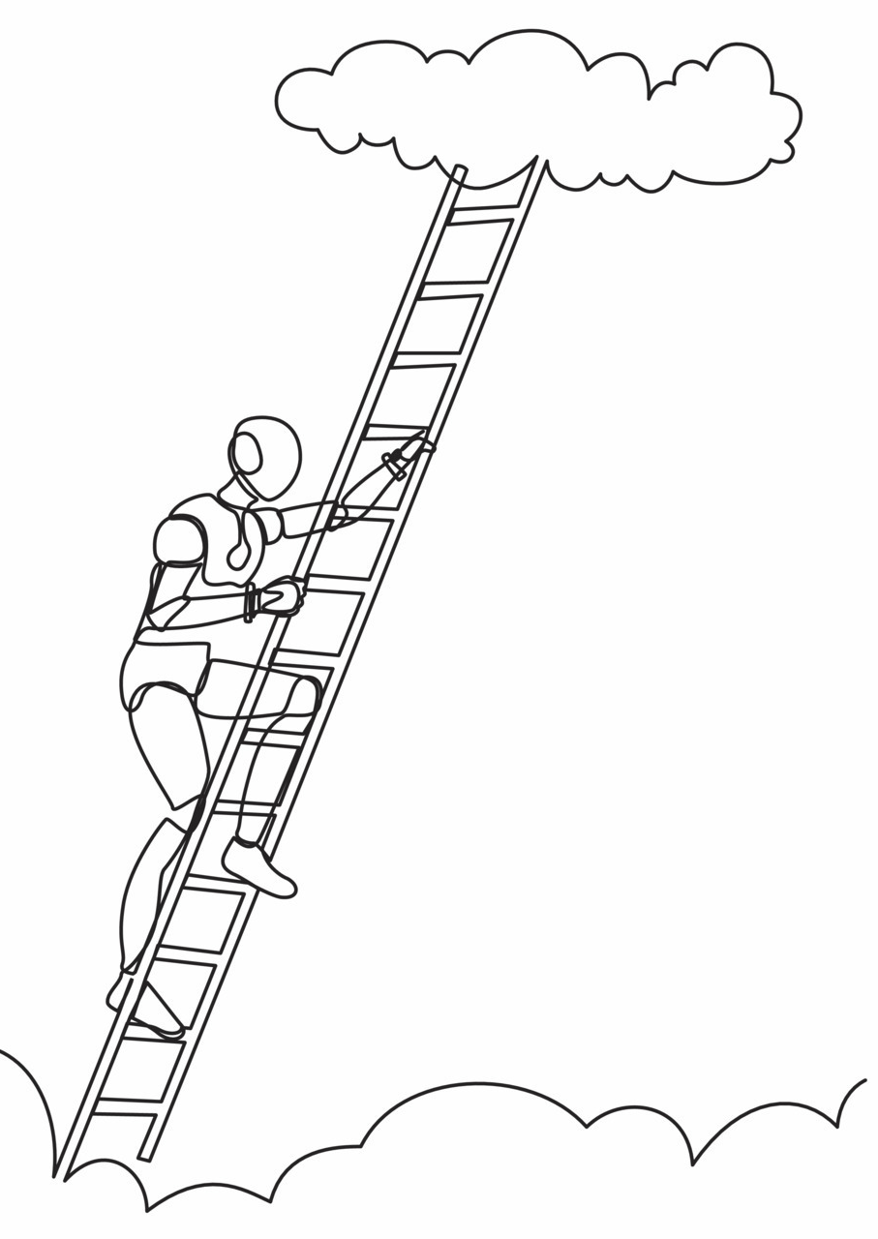

CLOUD Application Maturity Model
In Anlehnung an Open Data Center Alliance
Level | Maturity | Description
3 | Cloud native | Automatically scale out/in based on stimuli Transferable across infrastructures at runtime without interruption of services
2 | Cloud resilient | Composed of loosely coupled services Services are designed according to cloud design patterns Infrastructure agnostic Unaffected by dependent service failures Isolated state (distinction of stateless and stateful services)
1 | Cloud friendly | Composed of services Services are discoverable by name Deployable via Infrastructure (IaaS) API
o | Cloud ready | Operated on virtualized infrastructure Deployable from image or script
Quelle: Kratzke, N. A Brief History of Cloud Application Architectures. Appl. Sci. 2018, 8, 1368.

Slide 11

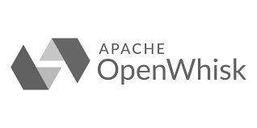



Technologie - EbeneN
Oder: Wie kommt die Software an das Blech?
Workloads
Beispiel-Produkte
(Open Source)
Cloud-native Anwendung
Platform as a Service
Bereitstellung einer Betriebsplattform für Anwendungskomponenten
(zunehmend in Form von Containern standardisiert)
Blueprints
Current vs. Desired State Control Loops
(automat. Erkennung und Kompensation von unbeabsichtigten Zuständen von Anwendungskomponenten)
Cloud-resilient
Orchestration
Workloads
Scheduling
Zuordnung von Workloads (Anwendungsinstanzen) zu virtuellen Ressourcen
Ressourcen
Ressourcen
Cloud-
friendly
Infrastructure as a Service
Bereitstellung virtueller Ressourcen (Self-Service, ggf. mittels IaC automatisiert)
Ressourcen
Cloud-
ready
Virtualisierung
Virtualisierung und Isolation von physischen Ressourcen
Hard-ware
Bereitstellung und Betrieb physischer Ressourcen (Rechenzentrum)
Legacy

Slide 12
Cloud-native
Die Begriffsdefinition für dieses Modul
Definition
Eine Cloud-native Anwendung (CNA) ist ein verteiltes, beobachtbares, elastisches und auf horizontale Skalierbarkeit optimiertes Service-of-Services-System, das seinen Zustand in (einem Minimum an) zustandsbehafteten Komponenten isoliert.
Die Anwendung und jede in sich geschlossene Bereitstellungseinheit dieser Anwendung wird nach Cloud-fokussierten Designmustern entworfen und auf elastischen Self-Service-Plattformen betrieben.
Quelle: Kratzke, N. Cloud-native Computing, 2021, Hanser Verlag.

Slide 13
Cloud-native
Die Begriffsdefinition für dieses Modul
Beobachtbarkeit
Beobachtbarkeit bei Softwaresystemen bezieht sich typischerweise auf Telemetriedaten, die meist in drei Aspekte unterteilt werden: Tracing (verteilte Ablaufverfolgung von Transaktionen) ,Monitoring (Metriken, quantitative Informationen zu Prozessen) Logging (Protokollierung von Systemereignissen).
Elastizität
ist der Grad, in dem ein System in der Lage ist, sich an Workload-Änderungen anzupassen, indem es Ressourcen in einer autonomen Art und Weise provisioniert und deprovisioniert, sodass zu jedem Zeitpunkt die verfügbaren Ressourcen so gut wie möglich mit dem aktuellen Bedarf übereinstimmen.
Skalierbarkeit
Strukturelle Skalierbarkeit ist die Fähigkeit eines Systems, sich in einer gewählten Dimension ohne größere Änderungen an seiner Architektur zu erweitern. Unter Lastskalierbarkeit ist die Fähigkeit eines Systems zu verstehen, auch steigenden Datenverkehr bewältigen zu können.
Service-of-Services
Bei Cloud-nativen Anwendungen werden einzelne Anwendungen als eine Suite kleiner loser gekoppelter Services (Microservices) dekomponiert, die jeweils in einem eigenen Prozess laufen. Diese Services können unabhängig voneinander vollautomatisch aktualisiert werden.
Standardisierte Bereitstellungseinheiten (Container)
Container können eine Softwarekomponente und alle ihre Abhängigkeiten in einem Format kapseln, das selbstbeschreibend und portabel ist, sodass jede konforme Laufzeitumgebung sie ohne zusätzliche Abhängigkeiten ausführen kann.
Zustand (Statefulness)
Zustandsbehaftete Komponenten (Datenbanken) werden für mehrere Instanzen einer skalierten Anwendungskomponente verwendet, die ihren internen Zustand synchronisieren, um ein einheitliches Verhalten zu bieten. Da die Skalierung zustandsbehafteter Komponenten meist aufwendiger ist als die Skalierung zustandsloser Komponenten, versucht man, Zustände in möglichst wenigen zustandsbehafteten Komponenten zu isolieren.

Slide 14
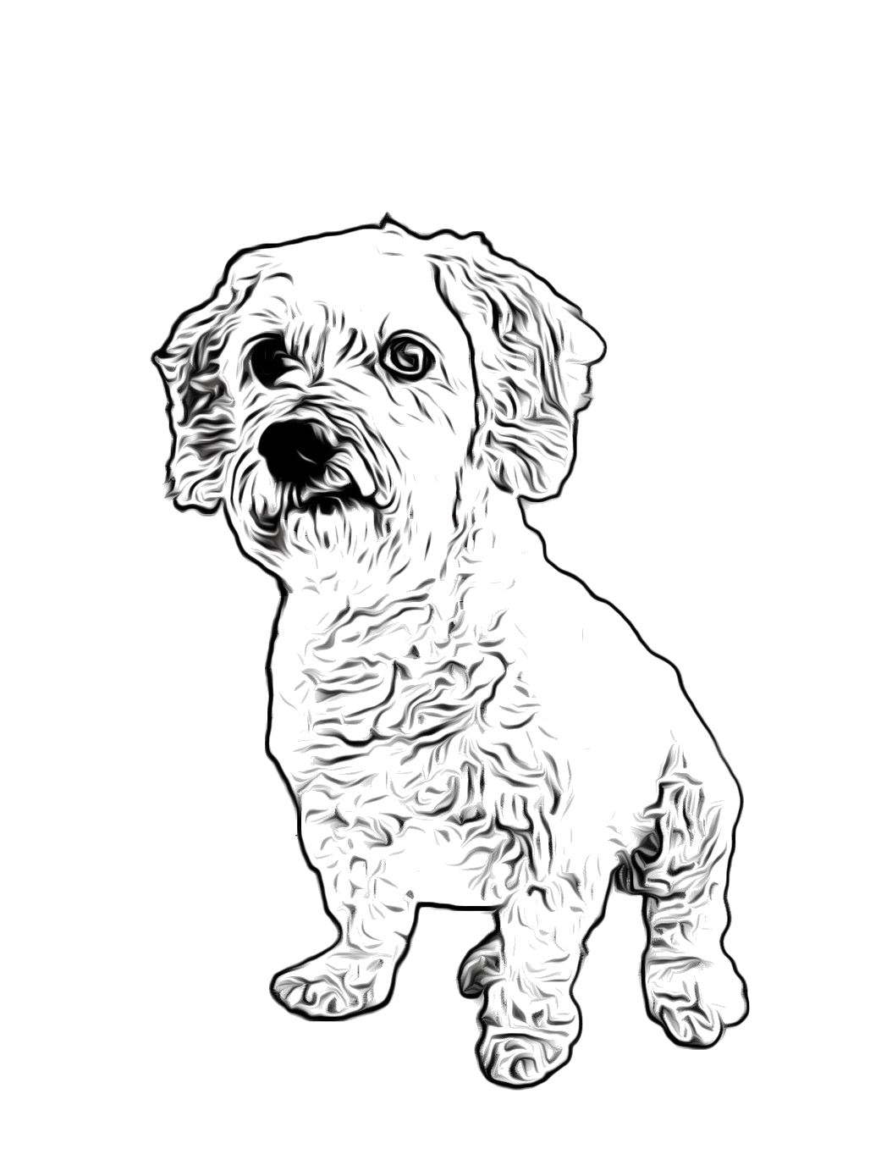



Anmerkungen für Entwickler:innen + Admins
Cloud Computing is a Mindset Change: PETS vs. Cattle
Alte Informatiker-Weisheit:
Ausschalten, Einschalten, geht wieder.
Server sind Wegwerf-Artikel!
Wegschmeißen - neu machen, ist schneller als Problem suchen, Problem beheben.
Mehr Power,
kommt durch mehr Server.

Slide 15
Anmerkungen für IT-Manager:Innen
Cloud-natives Denken
… fokussiert nicht das Bereitstellungsmodell
(und funktioniert daher sowohl mit Private, Community, Hybrid oder Public Clouds)
… standardisiert den Betrieb von Anwendungen
(mittels Plattformen, Containern und Self-Healing fähigen automatisierten Betriebsprozessen, Orchestrierung)
… fördert die Agilität und You-Build-It-You-Run-It Ansätze
(mittels einer Self-Service Philosophie, Entkopplung von Anwendungs- und Plattform-IT, sowie stärkerer Einbindung von Fachabteilungen in die Service-Leistungserbringung)
… harmoniert besser mit einem produkt- als mit einem projektorientierten Management!
Anwendung / Dienst
Support
Feedback
Ressourcen-
bedarf
Ressourcen-
bereitstellung
Plattform
Infrastruktur, …

Slide 16
Ausblick
Auf die Module Cloud-native Programmierung und Cloud-native Architekturen
Unit 04 und 06
(u.a. Container und FaaS)
Cloud Computing
DevOps (24x7)
Infrastructure as Code
Minimierung von Deployment Units
Orchestrierungs-plattformen
Architekturen Cloud-nativer Systeme
Unit 03
(u.a. IaaS Provisioning)
Unit 05
(u.a. Kubernetes)
Unit 02
(u.a. Deployment
Pipelines)
Modul
Cloud-native Architekturen

Slide 17





Kontakt
Disclaimer
Nane Kratzke
+49 451 300-5549
nane.kratzke@th-luebeck.de
kratzke.mylab.th-luebeck.de

